Slide 1
Análisis de Métricas de Similaridad Usadas en un Algoritmo de Filtro Colaborativo Basado en el Usuario Para Recomendar Materias de Pregrado
Del Pino Johanna
Salazar Gustavo

Slide 2
Descripción del Problema
Estudiantes enfrentan semestre a semestre la dificultad de decidir respecto a las materias que pueden tomar
La ESPOL no cuenta con una solución tecnológica que asista a sus estudiantes en esta tarea.
Notes:
Los estudiantes de Espol semestre a semestre se enfrentan a disyuntivas respecto a que materias tomar. Uno de los factores que afecta la decision del estudiante son las decisiones de otros companeros que han pasado por la misma situacion en semestres anteriores y dan sugerencias de acuerdo a sus experiencias. Actualmente no existe una soluciòn tecnológica en Espol que asista a sus estudiantes en la decision de registro de materias en un nuevo semestre.

Slide 3
Motivación
Aportar al desarrollo tecnológico de los servicios informáticos de la ESPOL.
Aprovechar la Información que posee la ESPOL de sus registros para ponerlo al servicio de sus estudiantes.
Aplicar una tecnología innovadora para resolver el problema expuesto.
Notes:
1.
2. Las instituciones educativas poseen información
3. Los sistemas que dan recomendaciones son muy utilizados en la actualidad por empresas dedicadas al comercio electronico para recomendar compra de productos y mejorar la experiencia de sus usuarios, asi mismo en el plano academico estos sistemas han tomado relevancia en los ultimos anos ya que se ha identificado que parte de la gran cantidad de informacion con la que cuentan las instituciones educativas puede ser modelada de tal manera que al ser usada en un sistema de recomendaciones los resultados sean de beneficio para sus estudiantes.

Slide 4
Análisis de la Solución
Crear un recomendador de materias basado en el usuario
Adaptar el recomendador de materias para que realice comparaciones de historiales Académicos
Analizar el comportamiento del recomendador de materias con diferentes métricas de similaridad
Notes:
Metrica es componente importante q influye en efectividad y se explicara mas adelante
Es por eso que proponemos como solucion al problema descrito la creacion de un recomendador de materias basado en el usuario, en este caso el estudiante, y la adaptacion del mismo para que tome en cuenta el historial acadèmico del estudiante,( es decir sus materias y el semestre en el que fueron aprobadas), para compararlo con el de otros estudiantes que pertenecen a la misma carrera.
Además parte de la soluciòn es el analisis del comportamiento del recomendador de materias usando diferentes metricas de similaridad(que es un a medida que determina que tan similares son dos estudiantes), ya que una metrica de similaridad es un componente que influye directamente en la efectividad de un recomendador basado en el usuario.
DEBO EXPLICAR QUE ES METRICA DE SIMILARIDAD AQUI????
Al hablar de un recomendador basado en el usuario es imprescindible hablar de unos de sus componentes mas importantes que afecta su comportamiento, la mètrica de similaridad, que nos es nada mas que una medida que determina que tan similares son dos estudiantes. Ùna mètrica de similaridad afecta directamente la efectividad de un recomendador y es por eso que parte de la solucion es el analisis del comportamiento del recomendador de materias usando diferentes metricas de similaridad.
HISTORIAL ACADEMICO: incluye el orden en que las materias fueron aprobadas
Por que nos dimos cuenta que la espol posee mucha informacion de las experiencias pasadas de los estudiantes, y la tematica del recomendador basado en el usuario se adapto bien. Aqui se dice que se eligio usar uno de FILTRO COLABORATIVO
HISTORIAL ACADEMICO: incluye el orden en que las materias fueron aprobadas
Por que nos dimos cuenta que la espol posee mucha informacion de las experiencias pasadas de los estudiantes, y la tematica del recomendador basado en el usuario se adapto bien. Aqui se dice que se eligio usar uno de FILTRO COLABORATIVO

Slide 5
Lógica del Recomendador
ALGEBRA
?
CALCULO
LAB. FISICA
UTILITARIOS
FISICA

Slide 6
Limitaciones del Recomendador basado en el usuario
ESTUDIANTE A
ESTUDIANTE B
ESTUDIANTE A
ESTUDIANTE B
VECINOS DE A
Y B TAMBIEN
3
1
1
1
1
1
2
2
3
2
2
2
2
3
3
3
3
7
4
5
4
5
4
5
4
5
5
7
4
7
5
6
6
6
6
7
6
6
7
7

Slide 7
Métricas de similaridad
Estudiante A
Estudiante B
COEFICIENTE DE SIMILARIDAD DE TANIMOTO
N(A∩B)
2
=
N(A ∪B)
9

Slide 8
Métricas de similaridad
Estudiante A
Estudiante B
k₂₂
k₂₁
k₁₂
k₁₁
COEFICIENTE DE SIMILARIDAD LOGLIKELIHOOD
Notes:
La metrica de similaridad de loglikelihood no solo toma en cuenta el numero de materias que hay dentro de ambos conjuntos y su interseccion, sino tambien las materias que ambos no tomaron.
El calculo utilizado es mas complejo, pero en pocas palabras, se basa en las probabilidades de que ocurran distintos sucesos en los conjuntos, por ejemplo la probabilidad de que un elemento de A este en B si solo existiera si no existieran elementos fuera de ellos, o la probabilidad de que A tenga elementos que le pertenecen solo a el. Es una metrica mas estricta que la de Tanimoto,
se basa en la probabilidad de que diversos eventos ocurran en el conjunto de datos, y en base a esa probabilidad halla la cantidad de informacion
El coeficiente de Loglikelihood expresa cuántas veces es más probable que los datos estén en un modelo que en otro

Slide 9
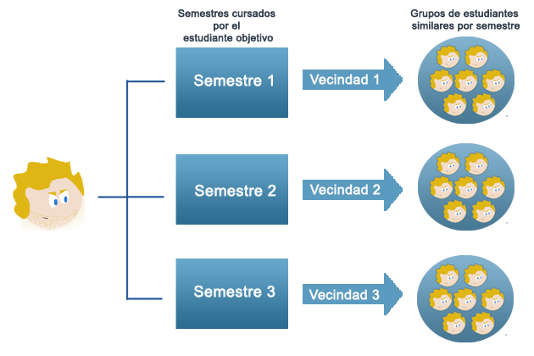
Adaptación del Recomendador
Se crean vecindades comparando Historiales Académicos
Se identifican tendencias en la forma de aprobar las materias del flujo de la carrera

Slide 10
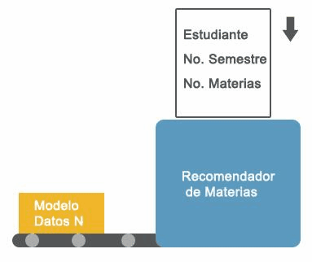
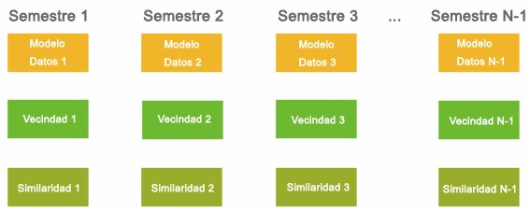
Proceso de Recomendación
Notes:
Un modelo de datos son los estudiantes

Slide 11
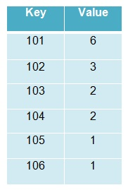
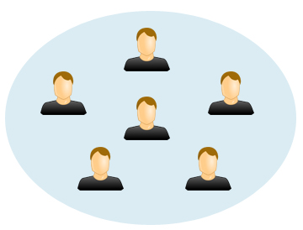
Proceso de Recomendación (II)
Nearest - N
Umbral
101 | 6
102 | 3
103 | 2
104 | 2
105 | 1
106 | 1
101 | 6
102 | 3
103 | 2
104 | 2
105 | 1
106 | 1
N = 4
6 1
X 0,5
X = 0,5*6
X = 3

Slide 12
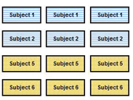
Proceso de Recomendación (III)
Fundamentos de
Programación

Slide 13
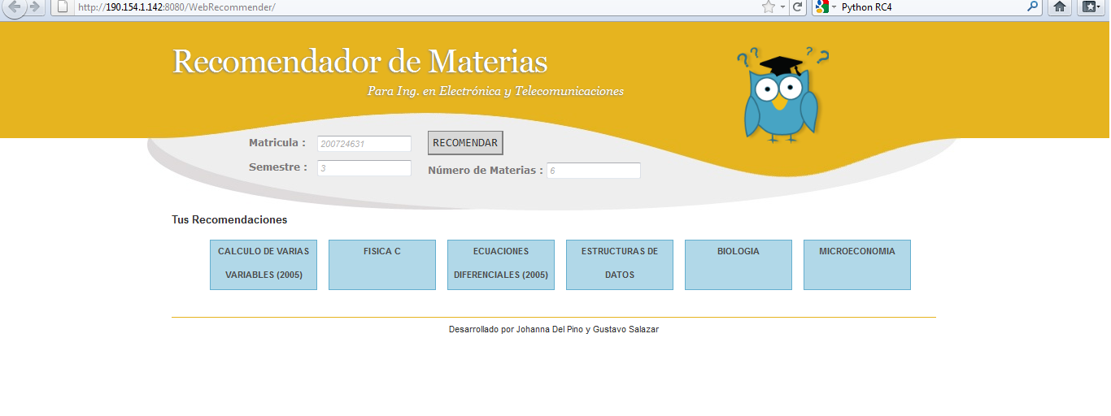
Implementación
Notes:
Poner video

Slide 14
Pruebas
Del segundo al octavo
N cercanos
N=2^{n} ; 0 ≤ n ≤7
Tanimoto
Loglikelihood
Umbral
0.2 ->0.9
Semestre
Vecindad
Similaridad
Estudiante
Aciertos
Ingreso desde el 2007
Recall
Notes:
521 estudiantes
Desde el 2007 han habido 8 semestres regulares
Se calcularon recomendaciones para todos los semestres de los estudiantes de la carrera
Para medir la efectividad del recomendador se compararon datos recomendados con datos reales, es decir los registros reales que el estudiante hizo en el semestre
Para cada estudiante y cada semestre se hizo 4 tipos de recomendaciones con las variaciones dichas
El metodo para calcular un valor de acierto fue Recall que consiste en:

Slide 15
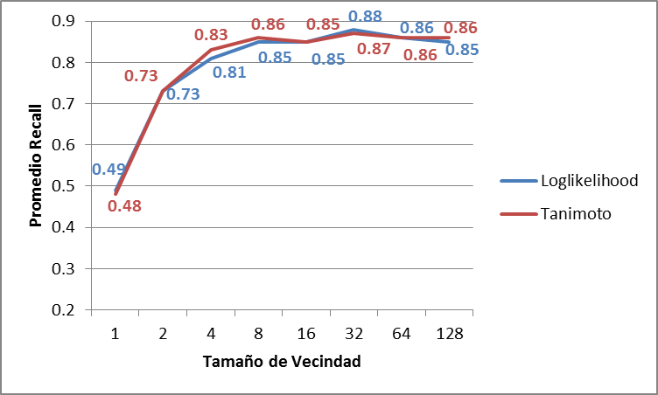
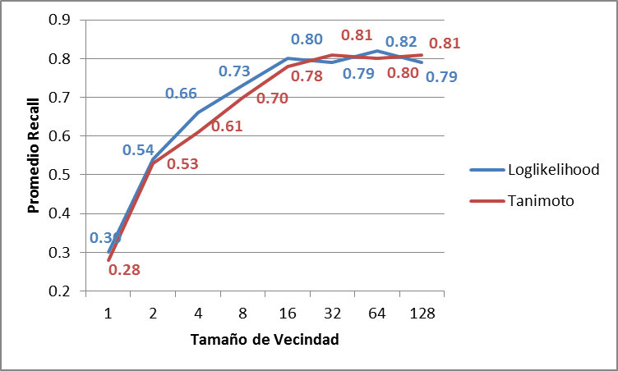
Resultados
Vecindades de Tipo N Cercanos
Semestre 2
Semestre 5
Semestre 8
Notes:
Semestre 2 448
Semestre 5 279
Semestre8 132

Slide 16
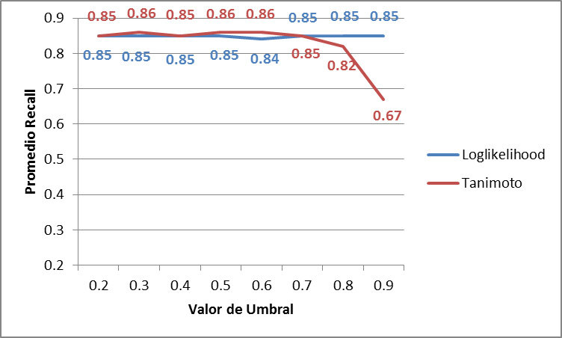
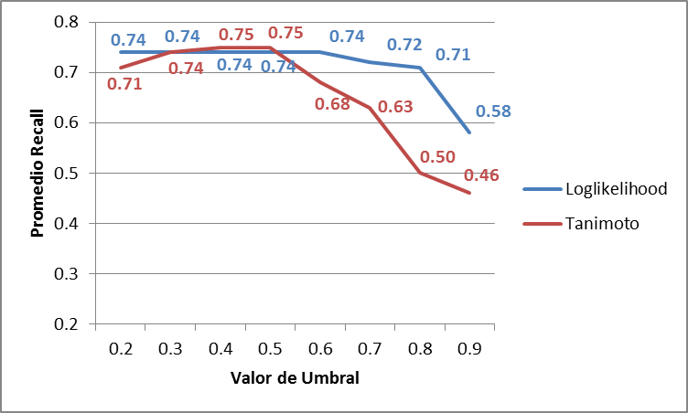
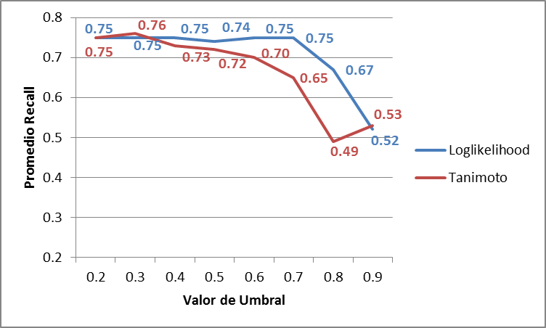
Resultados (II)
Vecindades de Tipo Umbral
Semestre 2
Semestre 5
Semestre 8

Slide 17
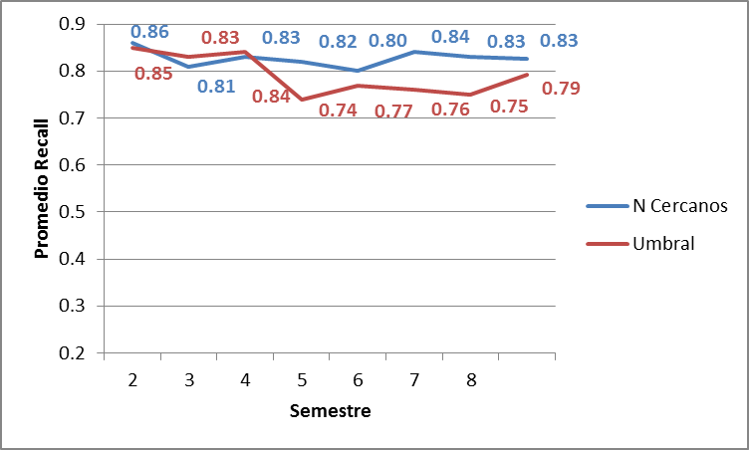
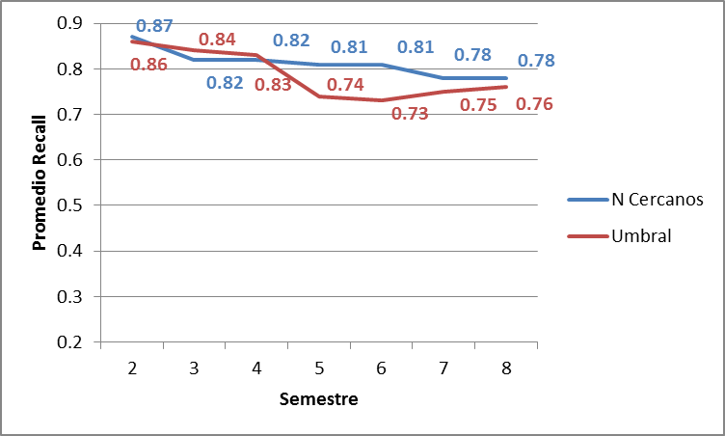
Resultados (III)
Loglikelihood
Tanimoto
Notes:
N cercanos 64
Umbral 0.4
N cercanos 32
Umbral 0.3

Slide 18
Conclusiones
Adaptación exitosa del recomendador con un valor de acierto de 0.83, métrica Loglikelihood y vecindad N Cercanos de Tamaño 64, similaridad promedio de 0.57, desviación estándar de 0.11
Loglikelihood comportamiento más certero y uniforme. Tanimoto comportamiento variable y acierto bajo en algunos semestres.

Slide 19
Conclusiones (II)
Vecindad de Tipo Umbral obtiene valores de acierto menores a vecindad de tipo N Cercanos
Recomendaciones optimas pero no ideales.
Tiempos de procesamiento por estudiante redondean los 10 seg.

Slide 20
Recomendaciones
Encontrar el tamaño de vecindad óptimo dentro del rango [32,128)
Pruebas que midan la efectividad de las recomendaciones en base a decisiones posteriores a consulta
Considerar este trabajo como la base de implementación de una aplicación al alcance de los estudiantes

Slide 21
Recomendaciones (II)
considerar otros factores de criterio como: las notas de los estudiantes, valoraciones de los profesores en el CENACAD, etc.
Las recomendaciones deben ser calculadas de manera previa a la consulta de los estudiantes
Si se desea realizar recomendaciones en tiempo real se debe trasladar el recomendador de materias a un ambiente distribuido

Slide 22
Gracias por su atención!

